Slide 1
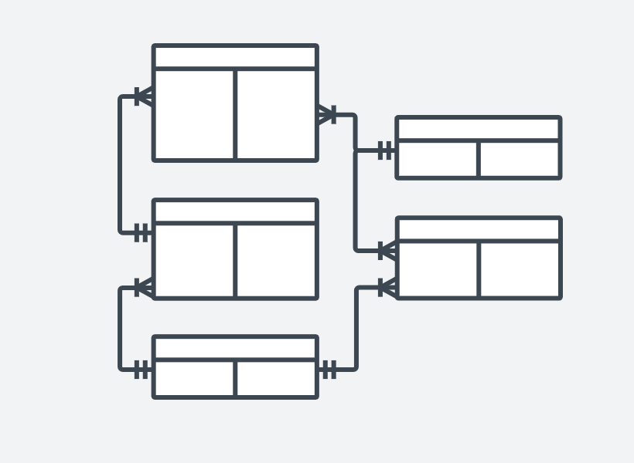

Връзки и E/R диаграми
Връзки, релационна схема, аномалии и нормални форми
Software University
Курс "Релационни бази данни"
https://about.softuni.bg
Софтуерни и хардуерни науки

Slide 2
Съдържание
Видове връзки
Ограничения на целостта
Каскадни операции и аномалии
При вмъкване на записи
При редактиране на записи
При изтриване на записи
Нормализиране на БД
E/R диаграми и релационна схема
2
Notes:
2

Slide 3

Видове връзки

Slide 4
Връзки
Външният ключ е идентификатор на запис, разположен в друга таблица (обикновено нейният първичен ключ)
Чрез използването на релации (relationships) избягваме повтарянето на данни в БД
Има следните видове връзки:
Едно към много (one-to-many) – пример: държава / град
Много към много (many-to-many) – пример: студент / курс
Едно към едно (one-to-one) – пример: човек / паспорт

Slide 5
Едно към много (One-to-Many)
Един запис в първата таблица има много съответстващи записи във втората таблица
Towns
Countries
Id | Name | CountryId
1 | Sofia | 1
2 | Varna | 1
3 | Munich | 2
4 | Berlin | 2
5 | Moscow | 3
Id | Name
1 | Bulgaria
2 | Germany
3 | Russia

Slide 6
Много към много (Many-to-Many)
Записите в първата таблица имат много съответстващи записи във втората и обратно
Реализира се чрез допълнителна таблица
Students
StudentsCourses
Id | Name
1 | Ivan
2 | Peter
3 | George
4 | Maria
Courses
StudentId | CourseId
1 | 1
1 | 2
3 | 2
3 | 3
Id | Name
1 | .NET
2 | Databases
3 | JavaScript

Slide 7
Едно към едно (One-to-One)
Един запис в първата таблица съответства на един запис във втората
Използва се за наследяване между таблици
Professors
Първичен и външен ключ
PersonId | Title
1 | Ph.D.
Първичен и външен ключ
Първичен ключ
People
Students
Id | Name | Age
1 | Peter | 34
2 | Stoyan | 20
3 | Ivan | 21
PersonId | Specialty
2 | Computer Science
3 | Chemistry

Slide 8
Връзка между записи в същата таблица
Връзките първичен / външен ключ могат да сочат към една и съща таблица (self-relationship)
Пример: папките съдържат подпапки
Външен ключ
Първичен ключ
Folders
Id | Name | ParentId
1 | Root | NULL
2 | Documents | 1
3 | Pictures | 1
4 | Birthday Party | 3
Връзки

Slide 9
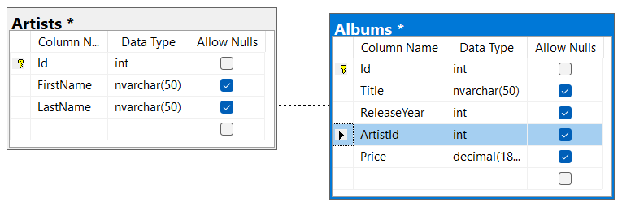
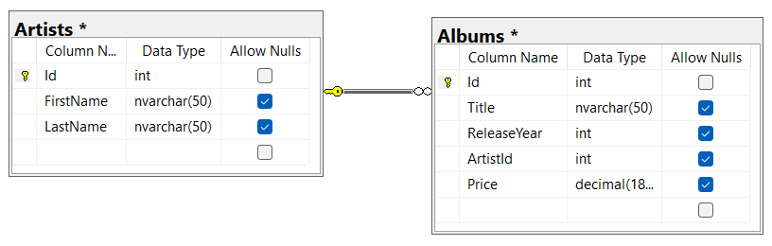
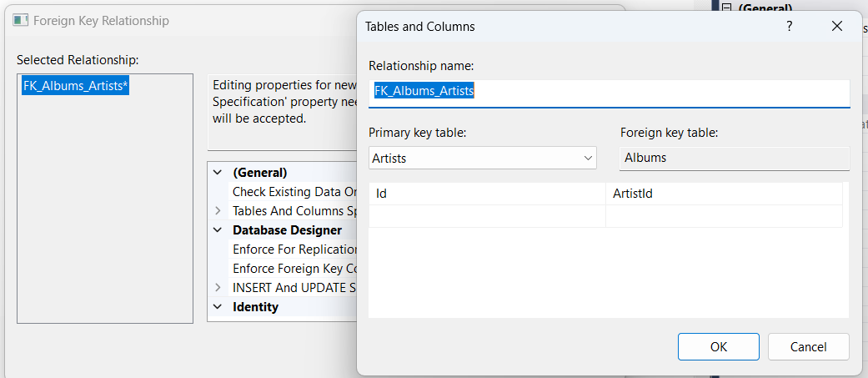
Създаване на връзки в SSMS
В диаграмите на SQL Server Management Studio можем да създаваме връзки между таблици с "влачене на колона"

Slide 10

Ограничение на целостта
Integrity Constraints: правила и проверки

Slide 11
Ограничения на целостта (1)
Гарантират целостта на данните в таблиците
Налагат правила за данни, които не могат да бъдат нарушавани
Ограничение за първичен ключ (primary key constraint)
Първичният ключ на таблица има уникална стойност за всеки ред в нея
Unique ограничение (unique key constraint)
Гарантира, че всички стойности в определена колона са уникални

Slide 12
Ограничения на целостта (2)
Ограничение за външен ключ (foreign key constraint)
Гарантира, че стойността в дадена колона е ключ от друга таблица
Check ограничение (check constraint)
Гарантира, че стойностите в определена колона отговарят на някакво предварително зададено условие
Примери:
CHECK (Hour >= 0) AND (Hour < 24)
CHECK (TotalAmount >= 0)

Slide 13
Ограничения на целостта (3)
Задаваме ограничение на колоните Name и Price
Казваме, че ще имаме неповтарящи се имена и цената на продуктите трябва да бъде положително число
CREATE TABLE Products (
Id INT PRIMARY KEY,
[Name] VARCHAR(255) UNIQUE,
Price DECIMAL(10, 2) CHECK (Price > 0)
)

Slide 14

Каскадни операции
Аномалии при вмъкване на записи. Каскадно изтриване и променяне

Slide 15
Аномалии при вмъкване
Възниква, когато се опитате да вмъкнете нов запис в таблица, който изисква добавяне на данни, които все още нямат смисъл
Например, ако имаме таблица за клиенти и трябва да вмъкнете нов запис за клиент, но не е въведен адрес на клиента
Това може да доведе до възникване на празни или невалидни записи

Slide 16
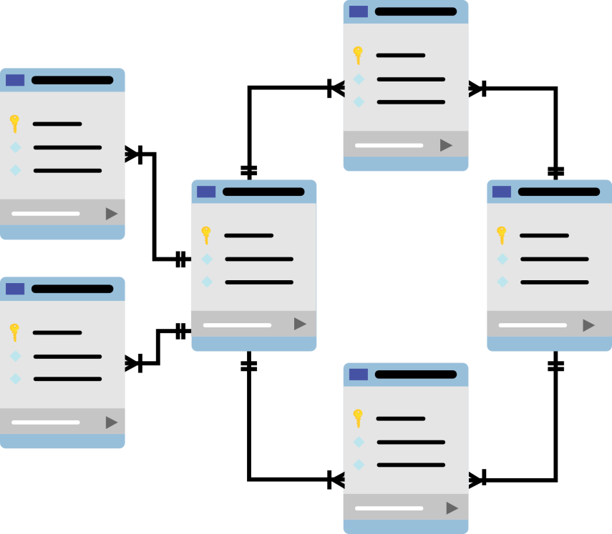
Каскадиране
Позволява, когато се направи промяна в определен обект, тази промяна да се приложи към всички свързани обекти
Каскадно може да бъде или изтриването, или променянето
16

Slide 17
Каскадиране – Пример
Първичен ключ
Външен ключ
Първичен ключ
Orders
OrderItems
ItemId | OrderId
4 | 1
24 | 22
87 | 1
OrderID | OrderName
1 | …
22 | …
Каскадно изтриване

Slide 18
Каскадно изтриване
Използвайте каскадно изтриване, когато:
Свързаните обекти са безсмислени без "главния"
Не използвайте каскадно изтриване когато:
Извършвате логическо изтриване
Обектите са маркирани като изтрити (но всъщност не са)
При по-сложни връзки каскадното изтриване няма да работи с кръгови зависимости

Slide 19
Каскадно изтриване – Пример
CREATE TABLE Drivers(
DriverID INT PRIMARY KEY,
DriverName VARCHAR(50)
)
CREATE TABLE Cars(
CarID INT PRIMARY KEY,
DriverID INT,
CONSTRAINT FK_Car_Driver FOREIGN KEY(DriverID)
REFERENCES Drivers(DriverID) ON DELETE CASCADE )
Външен ключ
Каскада

Slide 20
Каскадно променяне
Използвайте каскадно променяне когато:
Първичният ключ не е самонарастващ (Identity) и следователно може да бъде променен
Най-добре се използва с уникално ограничение (Unique)
Не използвайте каскадно променяне когато:
Първичният ключ е самонарастващ

Slide 21
Каскадно променяне – Пример
CREATE TABLE Products(
BarcodeId INT PRIMARY KEY,
Name VARCHAR(50)
)
CREATE TABLE Stock(
Id INT PRIMARY KEY,
BarcodeID INT,
CONSTRAINT FK_Stock_Products FOREIGN KEY(BarcodeId)
REFERENCES Products(BarcodeId) ON UPDATE CASCADE )
Външен ключ
Каскада

Slide 22

Нормализиране на БД
Избягване на дублирани данни чрез нормализиране на схемата на БД

Slide 23
Нормализация (1)
Нормализирането на релационната схема премахва повтарящи се данни
Ненормализираните схеми могат да съдържат много повтарящи се данни:
Product | Producer | Price | Category | Shop | Town
yoghurt | Mlexis Ltd. | 0.67 | food | store "Mente" | Sofia
bread "Dobrudja" | Bakery "Smoky" | 0.85 | food | store "Mente" | Sofia
beer "Zagorka" | Zagorka Corp. | 0.68 | soft drinks | stall "non-stop" | Varna
beer "Tuborg" | Shoumen Drinks Corp. | 0.87 | soft drinks | stall "non-stop" | Varna

Slide 24
Нормализация (2)
Първа нормална форма
Данните се съхраняват в таблици
Полетата в редовете са неразделими стойности
В рамките на един ред няма повторения
За всяка таблица се дефинира първичен ключ
BookTitle | ISBN (PK) | Author | AuthorEmail
.NET Framework | 3847028437 | Mr. Kiro | bai-kiro@abv.bg
Beginning SQL | 7234534450 | Santa Claus | dedo@mraz.org

Slide 25
Нормализация (3)
Втора нормална форма
Запазва всички изисквания на 1-ва нормална форма
Няма колони, които да не зависят от част от първичния ключ (ако се състои от няколко колони)
Цената принадлежи на книгата
Имейлът принадлежи на автора
BookTitle (PK) | Author (PK) | Price | AuthorEmail
.NET Framework | 3847028437 | Mr. Kiro | bai-kiro@abv.bg
Beginning SQL | 7234534450 | Santa Claus | dedo@mraz.org

Slide 26
Нормализация (4)
Трета нормална форма
Запазва всички изисквания на 2-ра нормална форма
Единствените зависимости между колоните са от тип "колона зависи от PK"
Id | Product | ProducerId | Price | CategoryId | ShopId | TownId
1 | yoghourt | 2 | 0.67 | 2 | 4 | 1
2 | bread "Tipov" | 3 | 0.85 | 2 | 4 | 1
3 | rakiya "Biserna" | 6 | 6.83 | 5 | 2 | 1
4 | beer "Tuborg" | 4 | 0.87 | 4 | 1 | 3

Slide 27
Нормализация (5)
Четвърта нормална форма
Запазва всички изисквания на 3-та нормална форма
Във всяка таблица има най-много една колона, с много възможни стойности за един ключ (атрибут с множество стойности)
Един автор може да има много книги
Един автор може да има много статии
Id | Book | Article
2 | .NET Programming | Regular Expressions
4 | Mastering JavaScript | AJAX Performance Patterns

Slide 28
Нормализация (6)
Пример за нормализирана схема (в 4-та нормална форма):
Products
Id | Product | ProducerId | Price | CategoryId | ShopId | TownId
1 | Youghurt | 2 | 0.67 | 2 | 4 | 1
2 | bread "Dobrudja" | 3 | 0.55 | 2 | 4 | 1
3 | rakia "Peshtera" | 6 | 4.38 | 5 | 2 | 1
4 | beer "Tuborg" | 4 | 0.67 | 4 | 1 | 3
Producers
Categories
Shops
Towns
Id | Name
1 | "Milk" Ltd.
2 | "Zagorka" AD
Id | Name
1 | beer
4 | food
Id | Name
1 | Billa
4 | METRO
Id | Name
1 | Billa
3 | Sofia

Slide 29

E/R диаграми
Релационна схема, значение и примери

Slide 30
Релационна схема
Релационна схема (relational DB schema)== колекцията от:
Схемите на всички таблици
Релации между таблиците
Всички други обекти на базата данни (напр. ограничения)
Релационната схема описва структурата на базата данни
Няма данни, но съдържа метаданни
Релационните схеми се показват графично в диаграми на обект/връзка (E/R диаграми, Entity-Relationship Diagram)

Slide 31
E/R диаграми (Entity/Relationship Diagrams)
Графични инструменти за моделиране на данни в информационни системи
Помагат за визуализиране на съотношенията между обекти и техните връзки
Помагат да се разбере как информацията се организира и как обектите се свързват
Използват абстрактни символи, което прави моделирането по-прегледно
Фокусиране върху структурата и връзките, без да се оглеждат детайлите

Slide 32
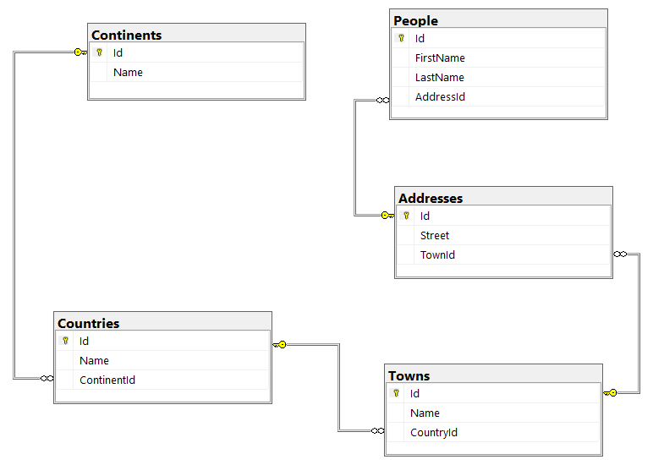
E/R диаграми – пример

Slide 33
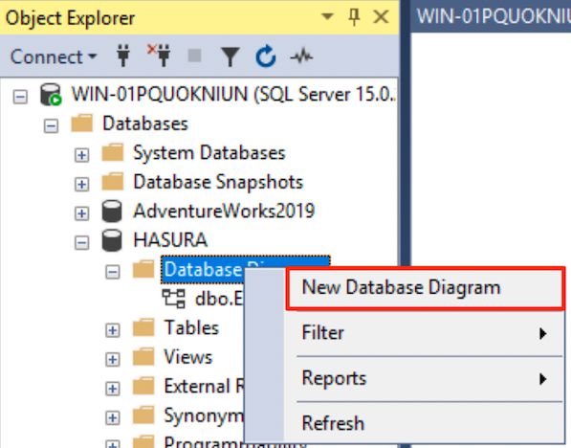
Как да създадем E/R диаграма? (1)
В Object Explorer отляв разгънете вашата база данни
Щракнете с десния бутон върху Database Diagrams и след това изберете New Database Diagram

Slide 34
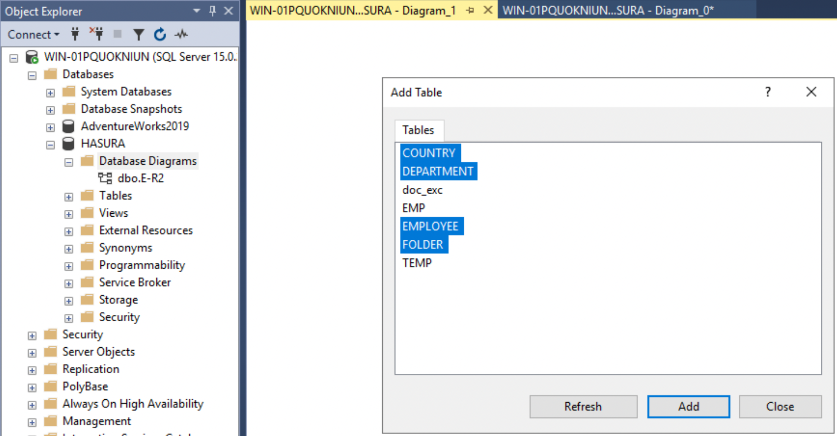
Как да създадем E/R диаграма? (2)
Изберете таблиците, които сте създали по-горе, и след това натиснете [Add]

Slide 35
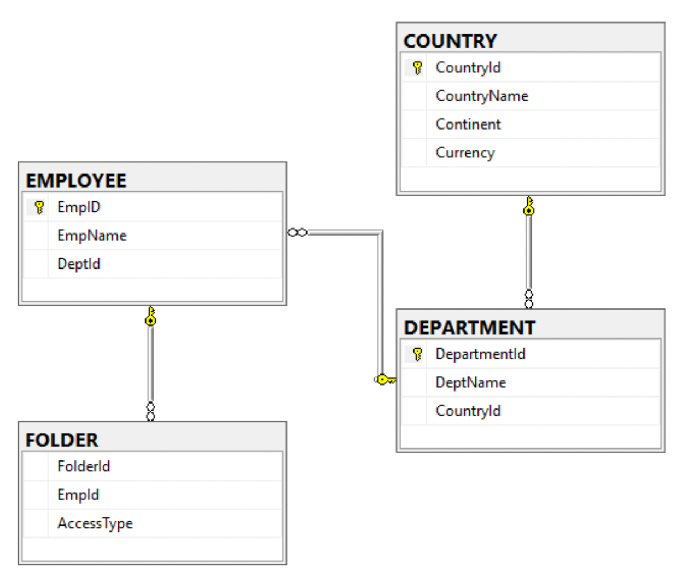
Как да създадем E/R диаграма? (3)
Това генерира E/R диаграмата

Slide 36

Обобщение
Видове връзки
Едно към много
Много към много
Едно към едно
Ограничения на целостта
Unique - Уникални стойности в колоната
Check - (Age > 0)
Cascade Delete / Update
Нормални форми
E/R диаграми
Notes:
36

Slide 37
Въпроси?
Проект "Отворено учебно съдържание по програмиране и ИТ", СофтУни Фондация (лиценз CC-BY-NC-SA)
Notes:
37

Slide 38


Лиценз
Този курс (презентации, примери, демонстрационен код, упражнения, домашни, видео и други активи) представлява свободно учебно съдържание и се разпространява под свободен лиценз CC-BY-NC-SA
Проект "Отворено учебно съдържание по програмиране и ИТ" към Фондация "Софтуерен университет":
https://github.com/BG-IT-Edu
Notes:
38

